Slide 1
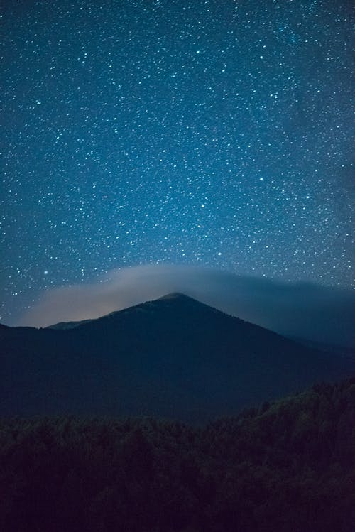

NHỮNG NGÔI SAO XA XÔI

Slide 2

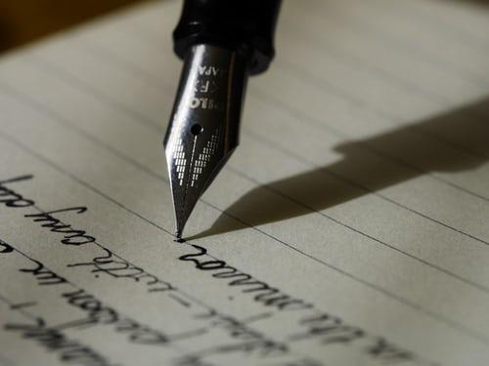

I. TÌM HIỂU CHUNG

Slide 3

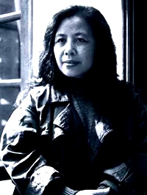
1, Tác giả
Lê Minh Khuê sinh năm 1949, quê ở Thanh Hoá. Thuộc thế hệ nhà văn thời kỳ chống Mỹ.
Đề tài:
Viết về cuộc sống chiến đấu của TNXP, bộ đội trên đường Trường Sơn.
Trước 1975
Viết về những chuyển biến xã hội và con người trên tinh thần đổi mới
Sau 1975
Sở trường: Viết truyện ngắn với ngòi bút miêu tả tâm lí phụ nữ tinh tế, đặc sắc.

Slide 4

- Truyện của bà được dịch và xuất bản tại Hoa Kì, Nhật, Thụy Điển…
- Bà có tên trong Từ điển tiểu sử văn học các nhà văn Đông Nam Á.
- Truyện của bà được đề nghị đưa vào dạy trong trường Trung học ở Mĩ.
“Qua bản dịch, tác giả đã hiện ra một người có văn phong đẹp, nghiêm trang lại vô cùng tinh tế sắc sảo đồng thời lại có những nhận xét đầy khơi gợi…”
(New York Times số ra thứ Bảy, 21/10/1995)

Slide 5


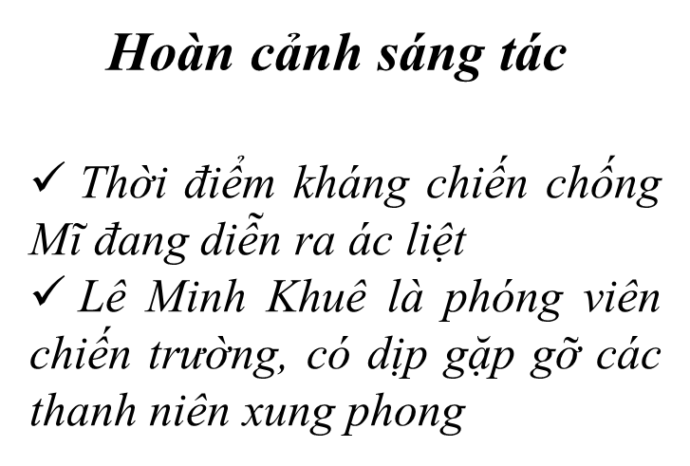

2, Tác phẩm

Slide 6

3. Bố cục
Tiếp theo →
“là buổi trưa”
Một lần phá bom Nho bị thương cả tổ lo lắng chăm sóc.
02
Từ đầu→
” ngôi sao trên mũ”
Hoàn cảnh sống và công việc của tổ trinh sát mặt đường.
.
01
03
Đoạn còn lại =>
Sau phút hiểm nguy, niềm vui của cả tổ với cơn mưa bất chợt.

Slide 7
HIỂU THÊM VỀ ĐƯỜNG TRƯỜNG SƠN
-Tính đến ngày Việt Nam thống nhất, đường Trường Sơn đã tồn tại gần 6000 ngày đêm. Các lực lượng công binh, thanh niên xung phong, dân công hỏa tuyến Trường Sơn gồm khoảng 120.000 người đã làm nên mạng đường liên hoàn, vững chắc với 5 hệ thống đường trục dọc, 21 đường trục ngang, nối Đông với Tây Trường Sơn, vươn tới các chiến trường, với tổng chiều dài gần 2 vạn km đường ô tô, 1.400 km đường ống dẫn xǎng dầu, 3.140 km "đường kín" cho xe chạy ban ngày và hàng ngàn cầu, cống, ngầm.
-Trong các chiến dịch đánh phá từ năm 1965 đến năm 1972, Mỹ đã huy động khoảng 733.000 chuyến máy bay, đánh phá khoảng 152.000 trận; ném xuống các tuyến đường Trường Sơn gần 4 triệu tấn bom đạn. Hơn 20.000 bộ đội, thanh niên xung phong, công nhân giao thông đã hy sinh; hơn ba vạn người bị thương, khoảng 14.500 xe - máy các loại, hơn 700 khẩu súng pháo bị hư hỏng; hơn 90.000 tấn hàng hóa bị đánh cháy...

Slide 8

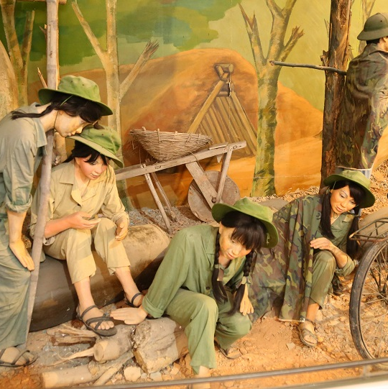
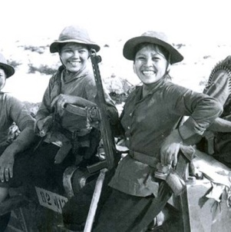
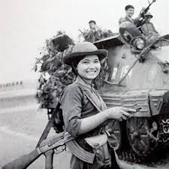
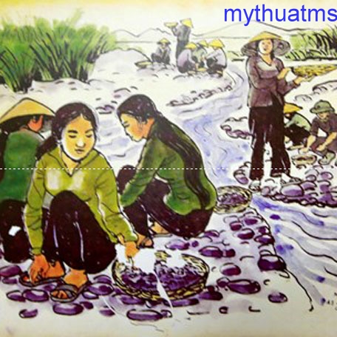
Tóm tắt
HOẠT ĐỘNG CÁ NHÂN
Các bạn có 8p để đọc và tóm tắt lại tác phẩm

Slide 9
Tóm tắt
Phương Định, nhân vật kể chuyện và là nhân vật chính, là cô gái hay mơ mộng, luôn nhớ về những kỷ niệm với gia đình và thành phố quê hương. Đoạn cuối chuyện tập trung tả tâm trạng Phương Định trong một lần phá bom và Nho bị thương
Ba Nữ thanh niên xung phong (Định và Nho, chị Thao) đã làm thành một tổ trinh sát mặt đường tại một cao điểm trên tuyến đường Trường Sơn
1
4
Tuy vậy, họ vẫn lạc quan yêu đời, có những giây phút thanh thản, mơ mộng và họ rất yêu thương nhau trong tình đồng đội, dù mỗi người một cá tính
2
Nhiệm vụ của họ là quan sát địch ném bom, đo khối lượng đất đá phải sang lắp do bom địch gây ra, đánh dấu vị trí của các trái bom chưa nổ và phá bom
3

Slide 10


I. TÌM HIỂU VĂN BẢN

Slide 11
1. Hoàn cảnh sống và chiến đấu
Hoàn cảnh sống:
Con đường bị đánh lở loét, hai bên đường không có lá xanh, thân cây bị tước khô cháy, đất bốc khói, không khí bàng hoàng, máy bay ầm ì xa dần
Sống trong một cái hang, dưới chân cao điểm, giữa một vùng trọng điểm trên đường Trường Sơn
➔ Nguy hiểm, ác liệt, khó khăn

Slide 12
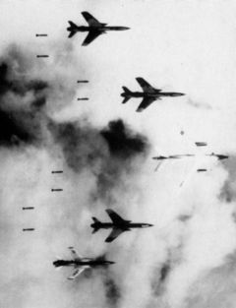
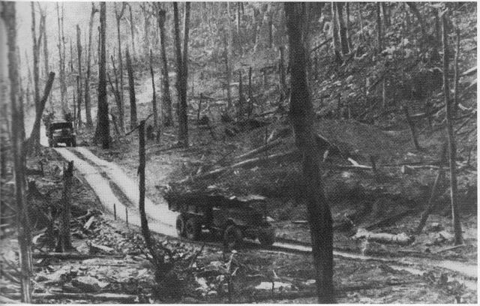
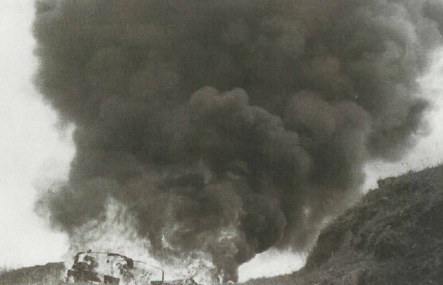
1
Hoàn cảnh sống và chiến đấu

Slide 13
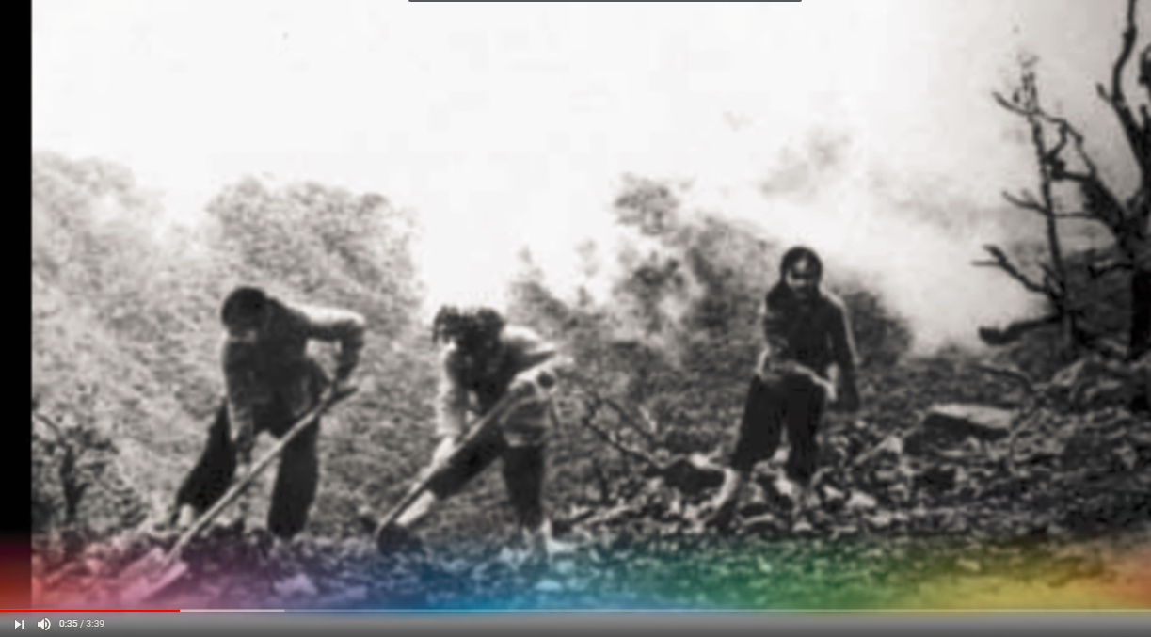
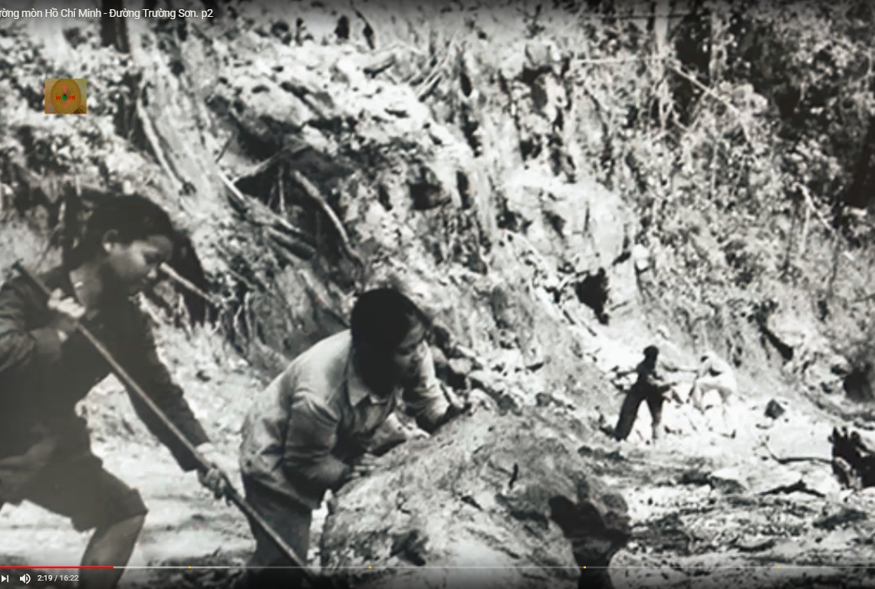
1
Hoàn cảnh sống và chiến đấu
Công việc
Chạy trên cao điểm giữa ban ngày, phơi mình giữa vùng trọng điểm
Đo khối lượng đất đá, đến bom chưa nổ, khi cần thì phá bom
➔ Khó khăn, gian khổ, đối mặt với cái chết, đòi hỏi sự dũng cảm và tinh thần trách nhiệm cao

Slide 14

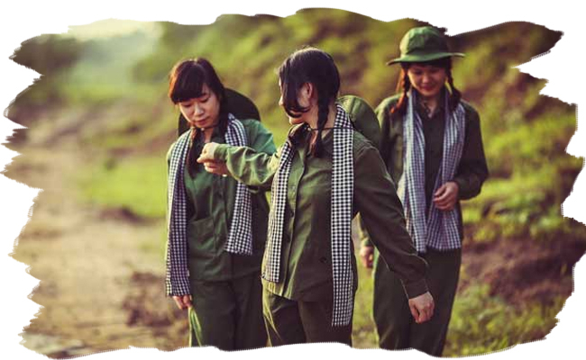
2
Hình ảnh những cô gái thanh niên xung phong
a. Vẻ đẹp chung
Lòng yêu nước, lí tưởng sống cao đẹp
Họ là những cô gái tuổi đời rất trẻ
Không ngần ngại hi sinh tuổi trẻ, ước mơ, mạng sống cống hiến cho đất nước

Slide 15
2
Hình ảnh những cô gái thanh niên xung phong
a. Vẻ đẹp chung
Tinh thần trách nhiệm, lòng dũng cảm
Tinh thần trách nhiệm
Lòng dũng cảm
Luôn sẵn sàng ra chiến trường
Quên mình vì công việc
Bình tĩnh, tự tin chiến thắng nỗi sợ cá nhân
Kể về công việc với giọng điệu bình thản

Slide 16
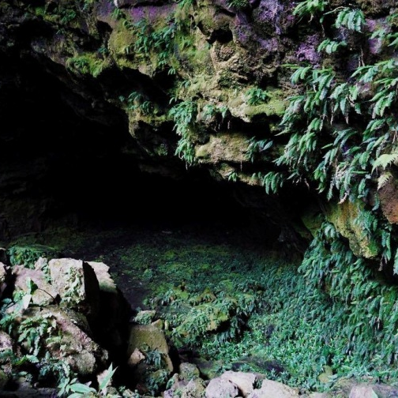
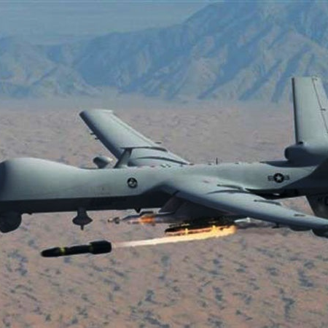
2
Hình ảnh những cô gái thanh niên xung phong
a. Vẻ đẹp chung
Tinh thần đồng đội gắn bó thân thiết
Quan tâm, lo lắng, chăm sóc cho nhau
Thân thiết như chị em ruột
Sát cánh bên nhau trong chiến đấu

Slide 17
2
Hình ảnh những cô gái thanh niên xung phong
a. Vẻ đẹp chung
Lòng yêu nước, lí tưởng sống cao đẹp
Lòng dũng cảm, tinh thần trách nhiệm cao
Tinh thần gắn bó, yêu thương đồng đội
Tâm hồn trong sáng, hồn nhiên, yêu đời
➔ Lòng yêu nước, là vẻ đẹp đại diện, tiêu biểu cho chủ nghĩa anh hùng Cách mạng Việt Nam trong thời kì chống Mĩ cứu nước

Slide 18

2
Hình ảnh những cô gái thanh niên xung phong
b. Vẻ đẹp riêng

Slide 19


NHO
…nhẹ nhàng và mát mẻ như một que kem trắng.
… Thích ăn kẹo, thích tắm suối
… Cái gối trên tay Nho nhỏ nhắn, màu trắng. Nho thêu những bông hoa cẩu thả và loè loẹt. Những đường viền to như dây thừng. Có ai chê, Nho phớt tỉnh, ta cứ đưa trên mũi kim như không có gì xảy ra
mặc dù bị thương nhưng vẫn cứng cỏi và bản lĩnh
Cô em út hồn nhiên, đáng yêu, dũng cảm

Slide 20


CHỊ THAO
- Chị Thao móc bánh bích qui trong túi, thong thả nhai. Những khi biết rằng cái sắp tới sẽ không êm ả thì chị tỏ ra bình tĩnh đến phát bực.
Trong công việc, ai cũng gờm chị: cương quyết, táo bạo.
- Nhưng thấy máu, thấy vắt là chị nhắm mắt lại, mặt tái mét, áo lót của chị cái nào cũng thêu chỉ màu.
Chị lại hay tỉa đôi lông mày của mình, tỉa nhỏ như cái tăm.
➔ Chị cả, kiên cường, bình tĩnh trong công việc, mềm yếu trong tình cảm.

Slide 21
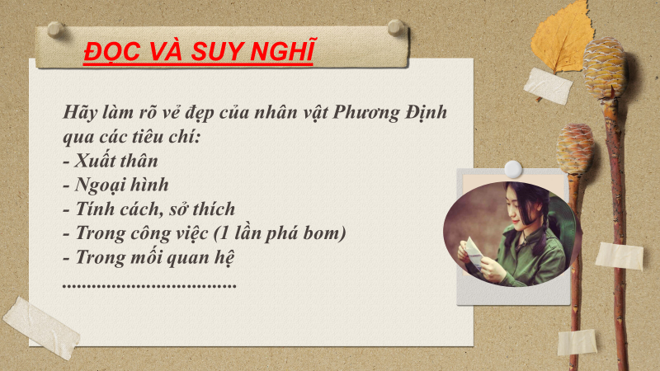
PHƯƠNG ĐỊNH

Slide 22


PHƯƠNG ĐỊNH
- Là con gái Hà Nội
* Ngoại hình:
+ Là một cô gái khá
+ Hai bím tóc dày, khá mềm
+ Một cái cổ cao, kiêu hãnh
+ Một đôi mắt “sao mà xa xăm”
*Tính cách, sở thích:
+ Thích nhìn mình trong gương, rất điệu
+ Thích hát, thích ngắm mưa đá, hay ngồi mơ màng
➔ Cô là người mơ mộng, lãng mạn, hồn nhiên

Slide 23


PHƯƠNG ĐỊNH
Trong công việc (một lần phá bom)
+ Khung cảnh:
Vắng lặng đến phát sợ. Cây còn lại xơ xác.
Đất nóng. Khói đen vật vờ từng cụm trong không trung
Lưỡi xẻng chạm vào quả bom, tiếng động sắc đến gai người, cứa vào da thịt
Vỏ quả bom nóng…dấu hiệu chẳng lành

Slide 24

PHƯƠNG ĐỊNH
Trong công việc (một lần phá bom)
+ Tâm trạng:
Tôi không sợ nữa
Tôi sẽ không đi khom
Tôi rùng mình, thấy mình làm quá chậm
Tim tôi cũng đập không rõ
+ Hành động:
Tôi đến gần quả bom
Tôi dùng xẻng đào....
Chờ tiếng bom nổ
Có suy nghĩ đến cái chết, một cái chết mờ nhạt … liệu mìn có nổ, bom có nổ không…
=> Miêu tả chi tiết, tạo cảm giác hồi hộp
=> Dũng cảm, can đảm, tự trọng, khéo léo, có trách nhiệm trong công việc

Slide 25


PHƯƠNG ĐỊNH
*Với đồng đội:
Thấu hiểu và gắn bó với chị Thao, Nho như chị em gái
Lo lắng, chăm sóc khi Nho bị thương
Luôn nghĩ những người đẹp nhất là những người mặc quân phục, có ngôi sao trên mũ
➔ Gắn bó, tình cảm, yêu thương đồng đội

Slide 26



Chị Thao, Phương Định và Nho là những cô gái bình dị, có cá tính và vô cùng đáng yêu. Tổ quốc cần, họ sẵn sàng đón nhận những nguy hiểm. Và cuộc sống ác liệt nơi chiến trường đã biến họ thành những anh hùng

Slide 27



Họ là hình ảnh của tuổi trẻ Việt Nam anh hùng thời kì kháng chiến chống Mĩ cứu nước đã mang vào Trường Sơn cả tuổi thanh xuân, cống hiến không tiếc máu xương để giữ cho tuyến đường Trường Sơn không một giờ đứt mạch.
Qua hình ảnh các cô gái thanh niên xung phong, người đọc thêm yêu mến, tự hào, trân trọng hơn quá khứ hào hùng của dân tộc, thấm thía hơn trách nhiệm của bản thân, phải biết tiếp nối và phát huy những lí tưởng sống cao đẹp của thế hệ cha anh, gìn giữ và xây dựng đất nước ngày càng giàu đẹp văn minh,...

Slide 28

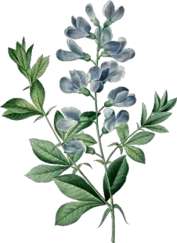

Ý nghĩa nhan đề
“Những ngôi sao xa xôi “
+ chỉ những ngôi sao tỏa sáng lấp lánh trên bầu trời đêm. Đó chính là biểu tượng cho vẻ đẹp vĩnh hằng của vũ trụ.
+ Đặt trong nội dung câu chuyện, NNSXX trở thành hình ảnh ẩn dụ chỉ những cô gái TNXP nơi núi rừng Trường Sơn xa xôi. Họ như những ngôi sao lặng lẽ tỏa sáng cho thế hệ trẻ noi theo. Họ chính là biểu tượng về phẩm chất cách mạng, tâm hồn trong sáng, hồn nhiên, lạc quan, đầy trẻ trung, mơ mộng.
+ còn giúp thể hiện chủ đề tác phẩm. Đây là một nhan đề mang nét đặc trưng của văn học thời kì kháng chiến chống Mĩ cứu nước.

Slide 29


TỔNG KẾT
NỘI DUNG
Hình ảnh tiêu biểu cho thế hệ trẻ Việt Nam yêu nước, dũng cảm, gan dạ, sẵn sàng hi sinh tuổi trẻ và sinh mạng để bảo vệ Tổ quốc
NGHỆ THUẬT
Lựa chọn ngôi kể phù hợp
Nghệ thuật xây dựng nhân vật, miêu tả tâm lí nhân vật
Ngôn ngữ tinh tế, nhịp điệu dồn dập gợi không khí chiến trường

Slide 30




Slide 31






Truyện Những ngôi sao xa xôi được viết vào năm nào?
00
01
02
03
04
05
06
07
08
09
10
11
12
13
14
15
1971
A
1972
B
1976
C
1977
D

Slide 32

Truyện được kể theo ngôi thứ mấy?
00
01
02
03
04
05
06
07
08
09
10
11
12
13
14
15
Thứ ba.
A
Thứ hai.
B
Thứ nhất.
C
Không có ngôi kể.
D
Notes:
ĐIỀU LỆ ĐẢNG CỘNG SẢN VIỆT NAM
(Đại hội đại biểu toàn quốc lần thứ XI của Đảng thông qua ngày 19 tháng 01 năm 2011). Điều lệ gồm 12 chương và 48 điều.

Slide 33

Lê Minh Khuê sinh năm bao nhiêu? Quê ở đâu?
00
01
02
03
04
05
06
07
08
09
10
11
12
13
14
15
1930, Nghệ An.
A
1949, Thanh Hóa.
B
1928, An Giang.
C
1948, Cao Bằng.
D

Slide 34

Cụm từ nào được dùng để miêu tả đôi mắt của Phương Định?
00
01
02
03
04
05
06
07
08
09
10
11
12
13
14
15
Dài, màu nâu, hay nheo lại như chói sáng.
A
Dài, màu nâu, hay nheo lại như chói nắng.
B
To tròn, màu nâu, hay nheo lại như chói nắng.
C
Dài, màu đen láy, hay nheo lại như chói nắng.
D
Notes:
- Ngày 17-6-1929, Đông Dương Cộng sản Đảng được thành lập ở Bắc Kỳ.
- Mùa Thu năm 1929, An Nam Cộng sản Đảng được thành lập ở Nam Kỳ.
- Ngày l-l-1930, Đông Dương Cộng sản Liên đoàn được thành lập ở Trung Kỳ.
Từ ngày 6-l đến ngày 7-2-1930, Hội nghị hợp nhất ba tổ chức cộng sản họp tại bán đảo Cửu Long (Hương Cảng, Trung Quốc) dưới sự chủ trì của đồng chí Nguyễn Ái Quốc. Hội nghị nhất trí thành lập một đảng thống nhất, lấy tên là Đảng Cộng sản Việt Nam; thông qua Chánh cương vắn tắt, Sách lược vắn tắt, Chương trình tóm tắt, Điều lệ vắn tắt của Đảng.
Mạc Tư Khoa là tên gọi theo Hán Việt của Mát-xcơ-va hay tiếng Anh là Moscow. Mạc Tư Khoa trước đây là thủ đô của liên bang Xô Viết. Sau khi liên bang Xô Viết tan rã vào năm 1991, thì ngày nay Mạc Tư Khoa hay Mát-xcơ-va là thủ đô của Liên bang Nga.
Ngày 8 tháng 2 năm 1941, khi về nước, Hồ Chí Minh đã sống và làm việc trong hang Cốc Bó và đặt tên dòng suối trước cửa hang là "suối Lênin" và ngọn núi có hang này là "núi Các Mác".

Slide 35
5
Với Phương Định, ai là những người đẹp nhất?
00
01
02
03
04
05
06
07
08
09
10
11
12
13
14
15
Những anh bộ đội
A
Những người ruột thịt
B
Những con người Hà Nội
C
Những người bạn từ thưở ấu thơ
D

Slide 36
6
Thích thêu thùa và tỉa nhỏ lông mày là đặc điểm của ai?
00
01
02
03
04
05
06
07
08
09
10
11
12
13
14
15
Nho.
A
Chị Thao
B
Phương Định.
C
Người mẹ.
D

Slide 37
7
Đặc điểm nào sau đây đúng với nhân vật Nho?
00
01
02
03
04
05
06
07
08
09
10
11
12
13
14
15
Thích bịa lời hát.
A
Thích ăn bích quy.
B
Thích ăn kẹo.
C
Thích bó gối mơ màng.
D
Notes:
ĐIỀU LỆ ĐẢNG CỘNG SẢN VIỆT NAM
(Đại hội đại biểu toàn quốc lần thứ XI của Đảng thông qua ngày 19 tháng 01 năm 2011). Điều lệ gồm 12 chương và 48 điều.

Slide 38
8
Theo lời kể của Phương Định, ai là "kẻ không thích đùa" trong truyện "Những ngôi sao xa xôi" của Lê Minh Khuê?
00
01
02
03
04
05
06
07
08
09
10
11
12
13
14
15
Những tên giặc lái người Mĩ
A
Thần Chết.
B
Những người lái xe
C
D
Đại đội trưởng
Notes:
- Ngày 17-6-1929, Đông Dương Cộng sản Đảng được thành lập ở Bắc Kỳ.
- Mùa Thu năm 1929, An Nam Cộng sản Đảng được thành lập ở Nam Kỳ.
- Ngày l-l-1930, Đông Dương Cộng sản Liên đoàn được thành lập ở Trung Kỳ.
Từ ngày 6-l đến ngày 7-2-1930, Hội nghị hợp nhất ba tổ chức cộng sản họp tại bán đảo Cửu Long (Hương Cảng, Trung Quốc) dưới sự chủ trì của đồng chí Nguyễn Ái Quốc. Hội nghị nhất trí thành lập một đảng thống nhất, lấy tên là Đảng Cộng sản Việt Nam; thông qua Chánh cương vắn tắt, Sách lược vắn tắt, Chương trình tóm tắt, Điều lệ vắn tắt của Đảng.
Mạc Tư Khoa là tên gọi theo Hán Việt của Mát-xcơ-va hay tiếng Anh là Moscow. Mạc Tư Khoa trước đây là thủ đô của liên bang Xô Viết. Sau khi liên bang Xô Viết tan rã vào năm 1991, thì ngày nay Mạc Tư Khoa hay Mát-xcơ-va là thủ đô của Liên bang Nga.
Ngày 8 tháng 2 năm 1941, khi về nước, Hồ Chí Minh đã sống và làm việc trong hang Cốc Bó và đặt tên dòng suối trước cửa hang là "suối Lênin" và ngọn núi có hang này là "núi Các Mác".

Slide 39
9
Phương Định nhớ về điều gì trước tiên sau cơn mưa đá?
00
01
02
03
04
05
06
07
08
09
10
11
12
13
14
15
Bà bán kem.
A
Người mẹ.
B
Những ngọn điện trên quảng trường.
C
Hoa trong công viên.
D

Slide 40
10
Lê Minh Khuê đã từng đạt giải thưởng của nước nào? Năm bao nhiêu?
00
01
02
03
04
05
06
07
08
09
10
11
12
13
14
15
Anh, 2007.
A
Trung Quốc, 2007.
B
Nhật Bản, 2009.
C
Hàn Quốc, 2008.
D

